Slide 1
Výhled do roku 2026
Dny výzkumu, vývoje a inovací, 12. 9. 2025, Brno

Slide 2
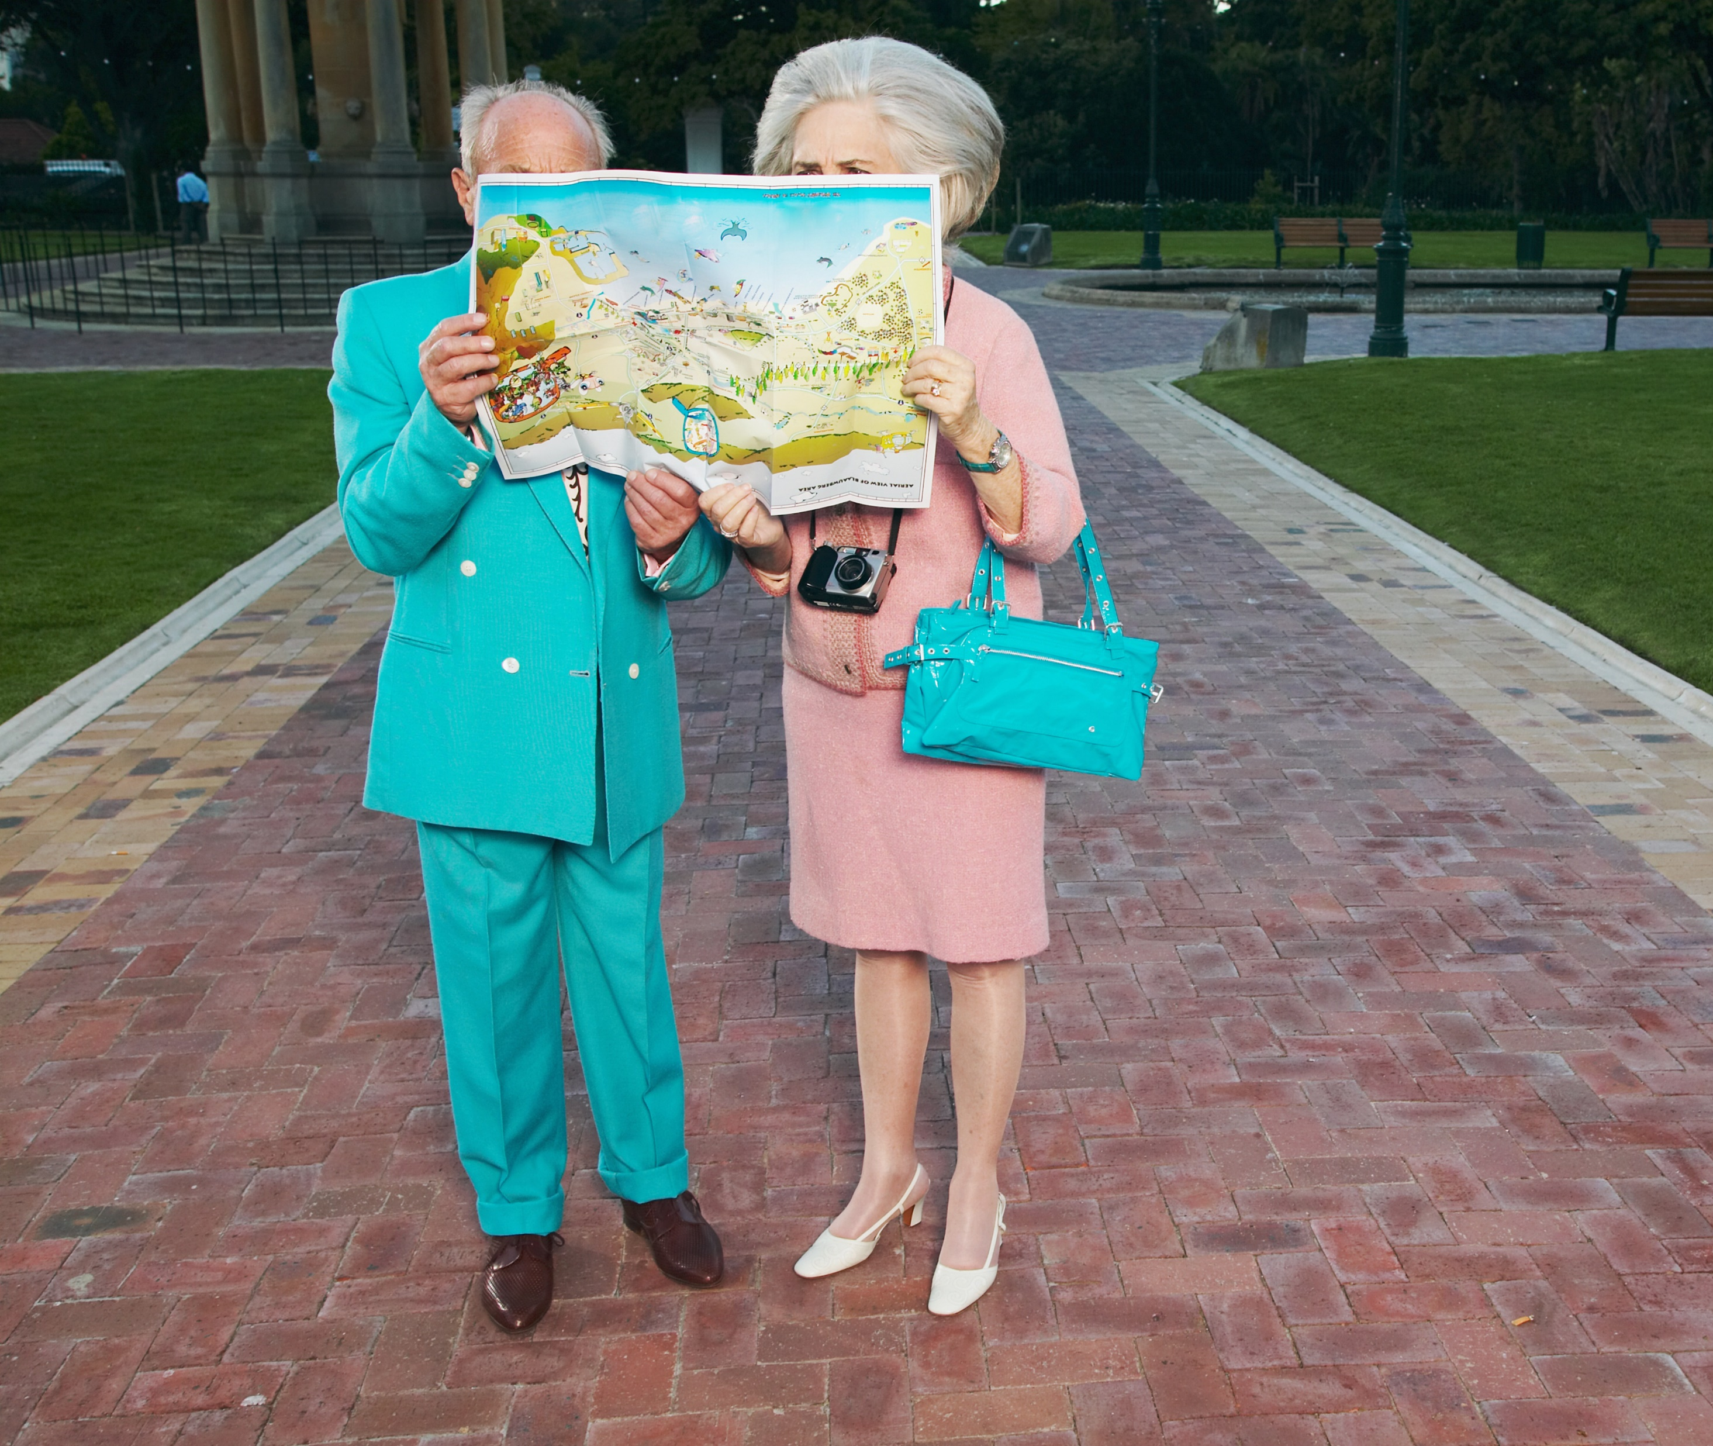
Budoucnost – víme, kam jdeme?
nedostatek financí
slabá koordinace
zvyšující se geopolitické napětí

Slide 3
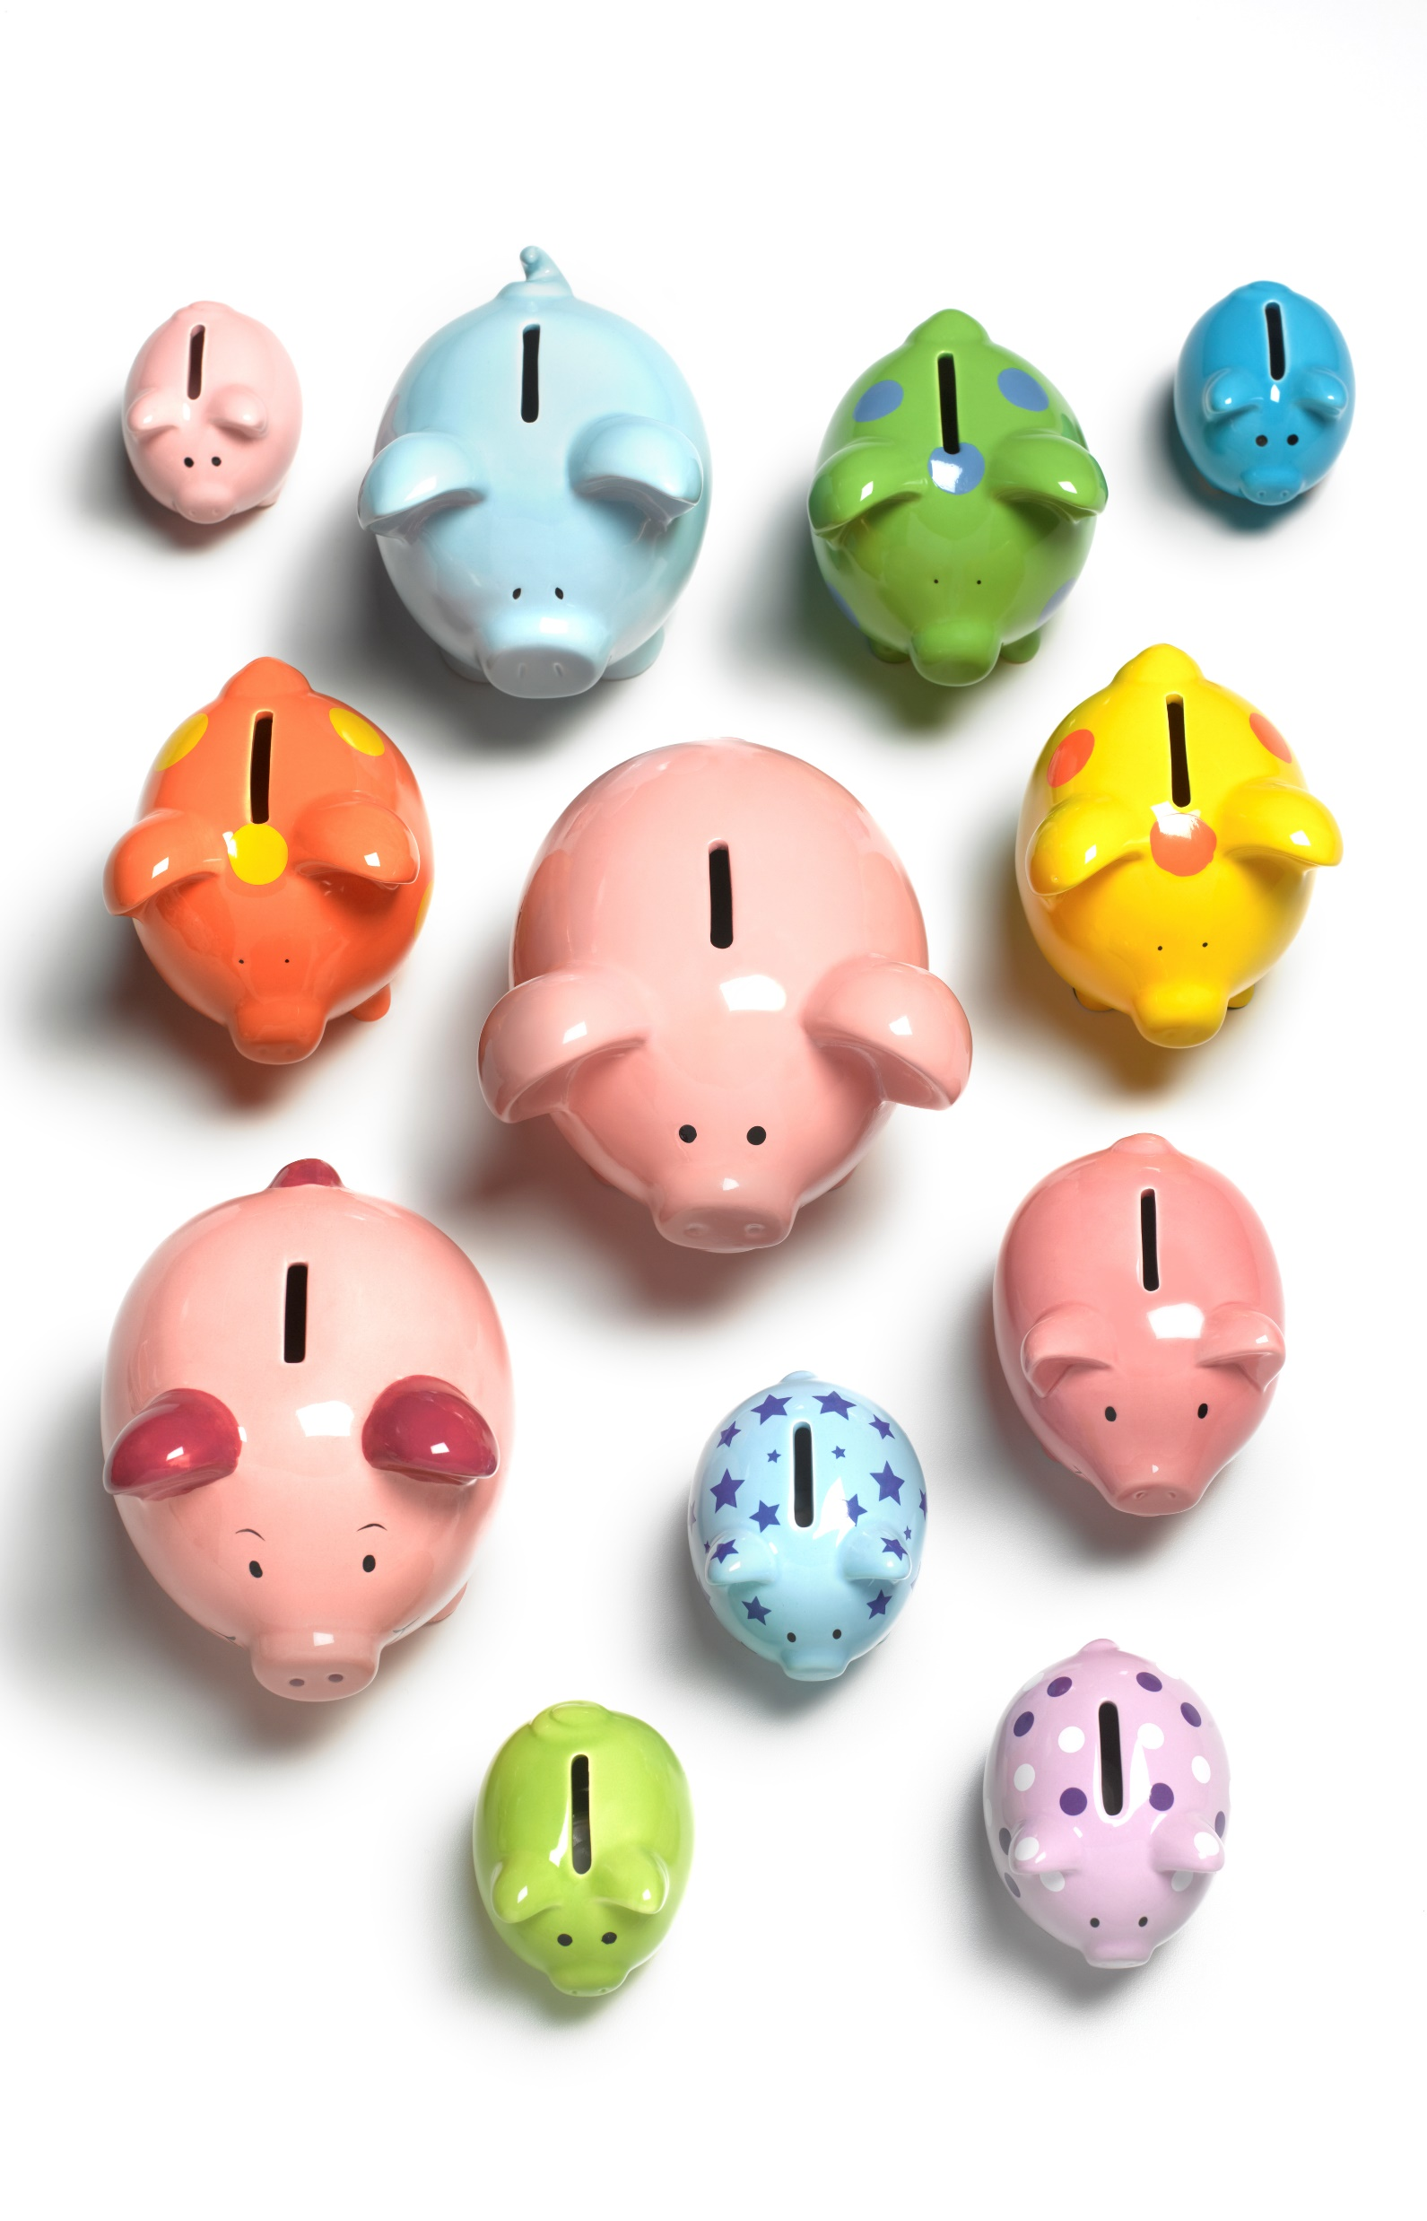
Financování výzkumu – Ne/udržitelnost
Kde začít šetřit?
Na základě čeho se rozhodneme, co je skutečně ne/důležité?
Kdo převezeme zodpovědnost za využití veřejných prostředků?
Jak najít podporu pro výběrovou podporu?

Slide 4

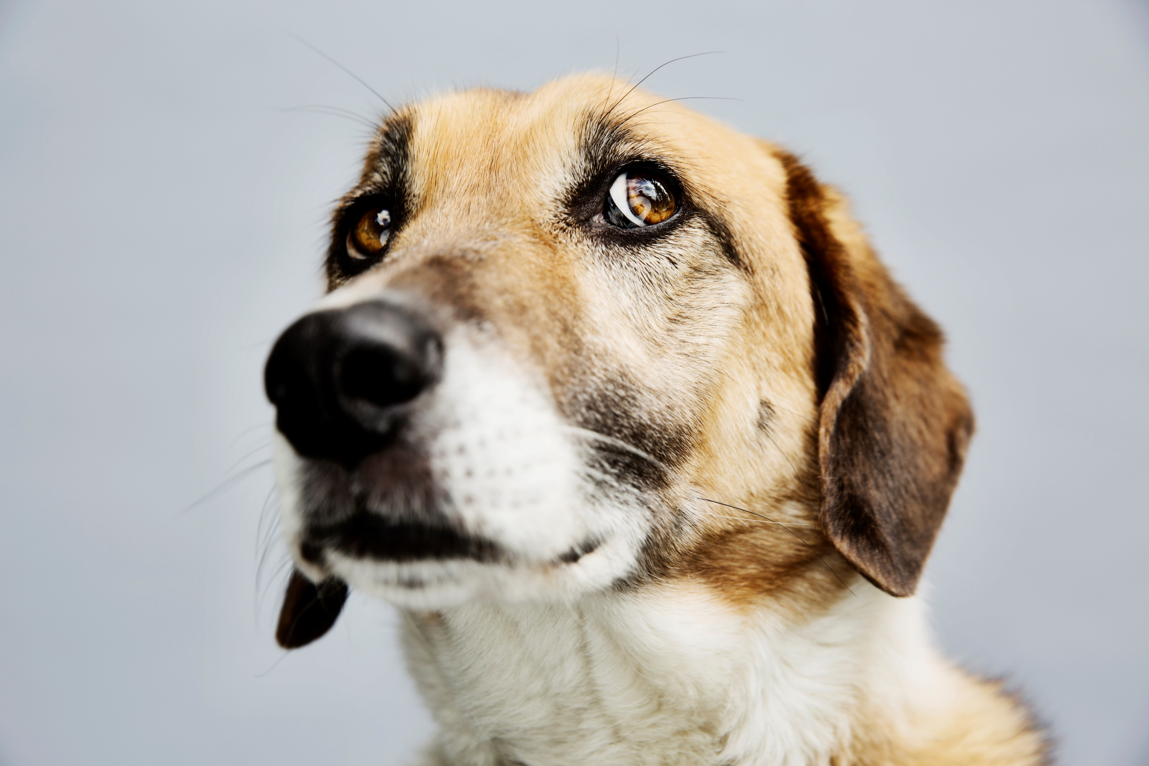
Koordinace na národní úrovni
S kým se ne/máme bavit?
Kdo nám s tím pomůže?
Víme, co chceme?
A co ta důvěra?

Slide 5

mezinárodní spolupráce
Zvyšující se geopolitické napětí
Chceme obranyschopnost zahrnout do výzkumných aktivit? Jsme si vědomi všech následků, když to ne/uděláme?
Evropský výzkumný prostor
    Horizont Evropa
    Evropský fond pro konkurenceschopnost
Známe své klíčové partnery?

Slide 6

Nástroje MŠMT 2026+
Program Excelence (2026–2030)
Projekty velkých výzkumných infrastruktur (2027+)
Podpora strategických technologií
Evropská partnerství
Projekty sdílených činností
Bezpečnost výzkumu
Koordinace otevřené vědy

Slide 7

Co bude dál?

Slide 8

Děkuji vám za pozornost
Lucie Núñez Tayupanta
ředitelka odboru výzkumu a vývoje
Karmelitská 529/5
118 12 Praha 1
lucie.nuneztayupanta@msmt.gov.cz
+420 778 420 405
www.msmt.gov.cz

